Slide 1

프로젝트 중간보고
복전과생
김병민
김수연
손병수
이예은

Slide 2
회의 내용_0426
Adafruit Arduino code (basic) 분석 - 라이브러리 함수 숙지
향후계획
[GUI] - 이예은
주사위 돌아가는 부분 오류 해결 라즈베리파이, 아두이노와의 연동을 제외한 GUI 완성
[라즈베리파이와 아두이노 연동] - 김병민
Adafruit 패드가 오기전에 기존에 있던 Sparkfun 패드를 이용해 아두이노와 라즈베리파이 연동시키기
[게임코드] - 손병수
라즈베리파이에서 구동하는 게임코드의 전체적인 흐름 파이썬으로 작성
[버튼패드] - 김수연
Adafruit 패드가 왔을 때 바로 실행해볼 Testcode 작성
- 1행 4열이 지뢰라고 간주하고 나머지 LED에 지뢰로부터의 거리에 따른 색이 켜지도록 구현

Slide 3
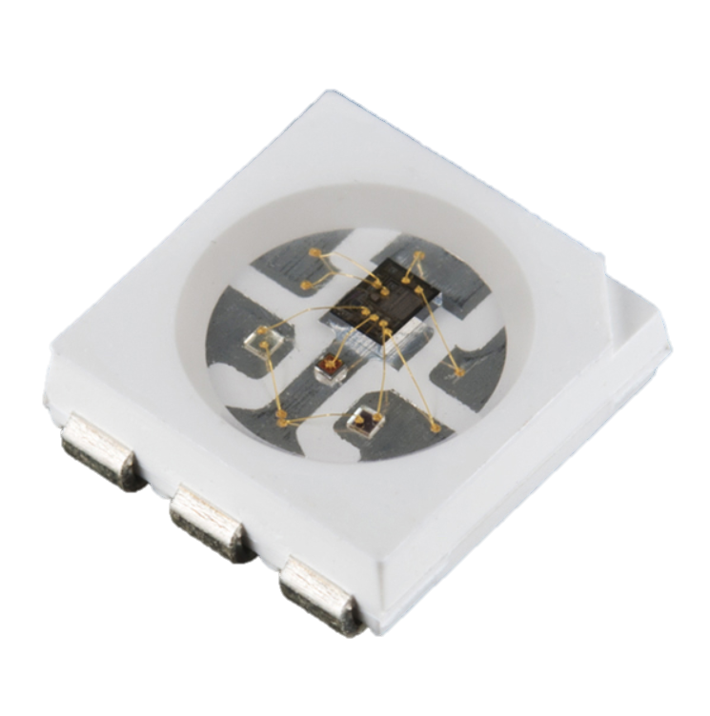
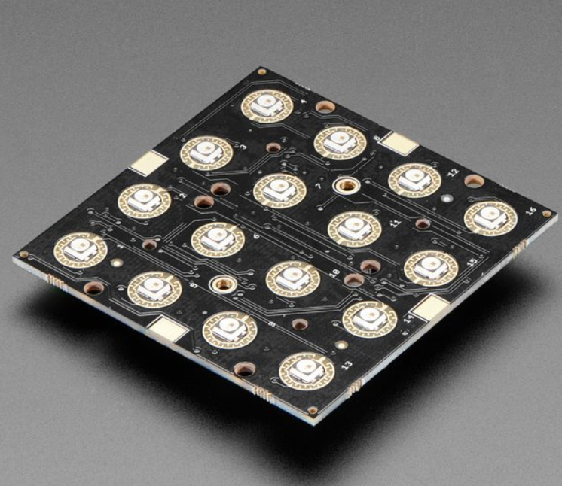
하드웨어 변경 - (현재 배송 중)
WS2811 모듈 - LED 개별 제어 가능
해당 모듈 사용 PCB

Slide 4
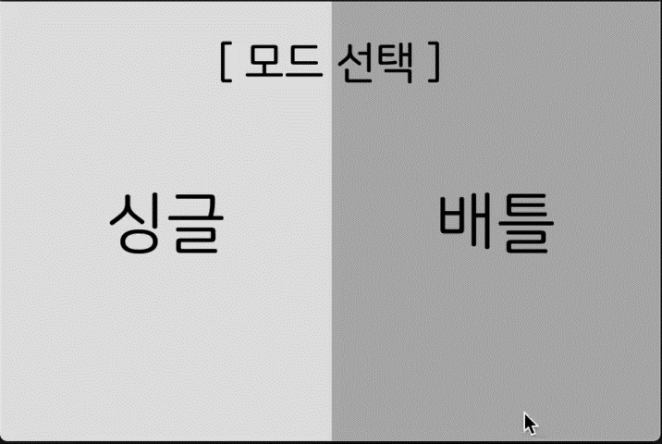
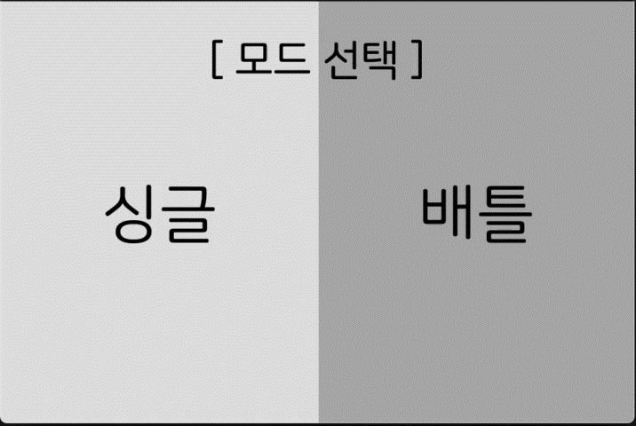
GUI 구성
- 라즈베리파이 혹은 아두이노와 연동이 필요 없는 화면은 제작이 끝난 상황
- 주사위를 굴리는 GUI 부분에서 오류가 발생함 -> 해결책을 찾는 중
- 연동이 필요한 화면도 우선은 제작을 한 후에 연동할 예정

Slide 5

시리얼 통신을 통한 아두이노 LED 제어
아두이노 코드 일부
void loop() {
if(Serial.available()){
ch = Serial.read();
}
if(ch == 'r’)
redLED(); // 빨강 출력
else if(ch == 'b’)
blueLED(); // 파랑 출력
else {
for(uint8_t i=0;i<NUM_LED_COLUMNS;i++)
digitalWrite(ledcolumnpins[i], LOW);
}
Py파일을 실행시켜 입력
insert op : r // ‘r’ 전달 -> redLED()
insert op : b // ‘b’ 전달 -> blueLED()

Slide 6
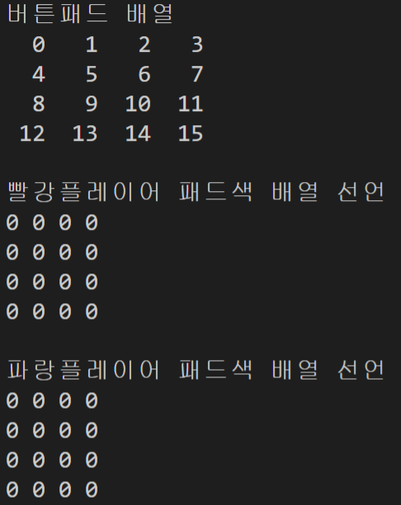
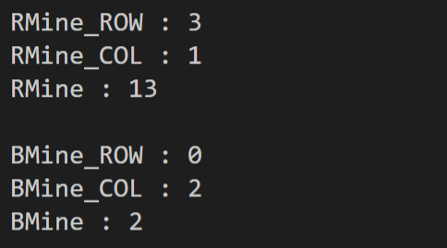
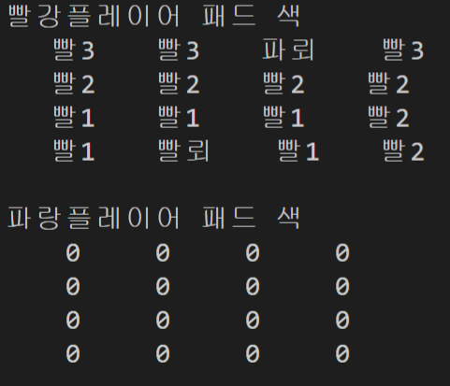
지뢰찾기 게임 코드
게임 코드
https://github.com/INUcapstone-19-20/CapstoneDesign_2/tree/master/Raspberry%20Pi
실행화면
각 배열 초기값 선언
랜덤함수로 지뢰 설정
지뢰 설정 후 버튼패드 색
(빨강플레이어 턴일 경우)

Slide 7
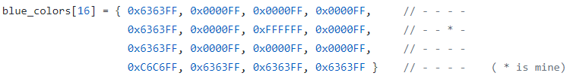
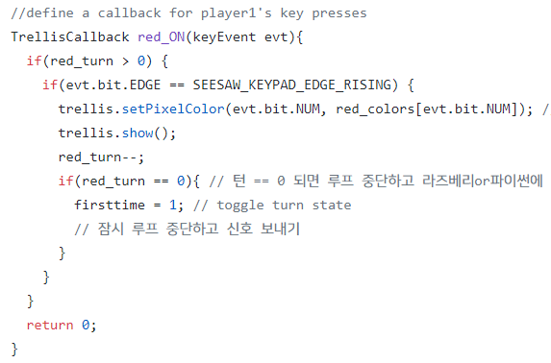
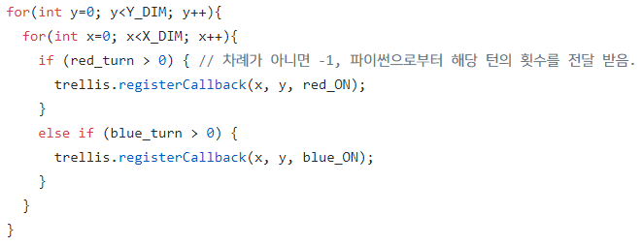
Adafruit 테스트 코드
버튼 패드 도착 시 출력 테스트를 하기 위한 testcode 작성
https://github.com/INUcapstone-19-20/CapstoneDesign_2/blob/master/Arduino/buttonpad.ino
임의의 색상 배열
플레이어 턴에 따라 콜백함수 설정
key press 이벤트의 콜백함수

Slide 8
지뢰찾기 게임 이름
오프라인 지뢰 찾기
↓
흔들리는 불빛 속에서 네 지뢰향이 느껴진 거야

